Slide 1
स्लिङ्गरहरूका लागि योग्यता
मेसिनरी तथा उपकरणहरूको प्रकार | भार उठाउने वा सीमित लोड
 | 1 टन र सोभन्दा बढी | 1 टनभन्दा कम
क्रेन मोबाइल क्रेन डेरिक कार्गो होइस्ट | जसले स्लिङिङ सीप प्रशिक्षण पूरा गरेका छन् जसले विशेष सीप प्रशिक्षण पूरा गरेका छन्^{*1} स्वास्थ्य, श्रम तथा कल्याण मन्त्रीबाट अनुमोदित व्यक्तिहरू^{*2} | जसले स्लिङिङ सीप प्रशिक्षण पूरा गरेका छन् जसले विशेष सीप प्रशिक्षण पूरा गरेका छन्*¹ स्वास्थ्य, श्रम तथा कल्याण मन्त्रीबाट अनुमोदित व्यक्तिहरू^{*2} स्लिङ कार्यहरूको लागि विशेष शिक्षा पूरा गरेका व्यक्तिहरू
*1: | मानव संसाधन विकास तथा प्रवर्द्धन ऐनको प्रवर्तन अध्यादेशको अतिरिक्त तालिका 4 का प्रशिक्षण पाठ्यक्रमहरूको स्तम्भमा सूचीबद्ध प्रशिक्षण पाठ्यक्रम ।
*2: | मानव संसाधन विकास र प्रवर्द्धन ऐनको अध्यादेशमा तोकिएको क्रेन सञ्चालन पाठ्यक्रमको प्रशिक्षण पूरा गरिसकेको व्यक्ति

Slide 2
स्लिङ्गरहरूका लागि योग्यता
उठाउने भारः 1 टन वा सोभन्दा बढी
जसले स्लिङिङ सीप प्रशिक्षण पूरा गरेका छन्
स्लिङ कार्यहरूको लागि विशेष शिक्षा पूरा गरेका व्यक्तिहरू
भारको वजनः 0.5 टन

Slide 3
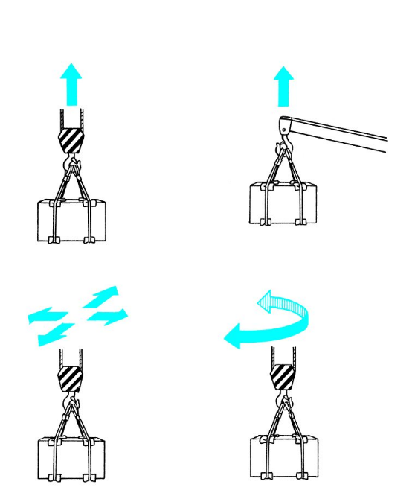
क्रेनको परिभाषा
शक्तिले भार उठाउने
उठाएको भार तेर्सो दिशामा बोक्ने

Slide 4
म्याग्निच्युड र बलको बाहु बीचको सम्बन्ध

Slide 5
उत्तोलनको मुमेन्ट
फलक्रम

Slide 6
स्थिर घिर्नी
1 m तान्ने
यो 1 m माथि उठ्नेछ

Slide 7
स्लिङ तार डोरीको तन्कने
m: भारको वजन
Fw: 9.8 x m (kN)
F1, F2: स्लिङ तार डोरीको तन्कने
F: परिणामजन्य बल (kN)
F = Fw
P: स्लिङ तार डोरीलाई भित्रतर्फ तान्ने बल (kN)
स्लिङ कोण
स्लिङ तार डोरी

Slide 8
तार डोरीको निर्माण
कोर
स्ट्र्याण्ड
तार

Slide 9
लेहरूको प्रकार
सामान्य-ले Z
(दायाँ-हात)
सामान्य-ले S
(बायाँ-हात)
ल्याङ ले Z
(दायाँ-हात)
ल्याङ ले S (बायाँ-हात)
सामान्य-ले
ल्याङ-ले

Slide 10
तारको डोरीको व्यास मापन गर्ने विधि
व्यास
गलत
सही

Slide 11
डोरीको संख्या र स्लिङ कोण (a = स्लिङ कोण)
विकर्ण
दुई बिन्दु सहितको दुई डोरी स्लिङिङ
तीन बिन्दु सहितको तीन डोरी स्लिङिङ
चार बिन्दु सहितको चार डोरी स्लिङिङ

Slide 12
तनाव पक्ष र तार डोरीको स्लिङ कोण
स्लिङ कोण
टेन्सन पक्ष

Slide 13
स्लिङ तार डोरी
दुवै टुप्पोमा आई स्प्लाइस
प्रत्येक टुप्पोमा थिम्बल र बन्धन सहित कम्प्रेसन जडान
दुवै टुप्पोमा कम्प्रेशन जडान
प्रत्येक टुप्पोमा थिम्बल र हुक सहितको कम्प्रेसन जडान
नटुङ्गिने तार डोरी
रिङ सहितको तार डोरी

Slide 14
कम्प्रेसन जडान विधि
तार डोरी
थिम्बल
स्लिभ (विशेष एल्मुनियम मिश्रण)
तार डोरी

Slide 15
स्लिङ तार डोरी प्रयोग गर्दा अपनाउनुपर्ने सावधानीहरू
स्लिङ कोण
स्लिङ कोण
प्याड
क्रममा मिलाएर राख्ने
आर्द्रता
ताप
अम्ल
धुलो
एकल-डोरी स्लिङिङ
भण्डारणका लागि सावधानी

Slide 16
चेनका प्रकारहरू
लिङ्क चेन
न्यून ब्यास
स्टड-लिङ्क चेन
न्यून ब्यास

Slide 17
चेन स्लिङ
रिङ सहितको चेन
रिङ
हुक सहितको चेन

Slide 18
बन्धनको स्थान

Slide 19
बन्धन प्रयोगको उदाहरण

Slide 20
आईबोल्टहरू

Slide 21
आइनटहरू

Slide 22
आइबोल्ट प्रयोगको उदाहरण
समायोजन गर्न वासर प्रयोग गर्ने

Slide 23
लिफ्टिङ बिम
लिफ्टिङ बिम

Slide 24
प्याड
जुट ब्याग
कपडा
रबर सिट
तामा वा तामाको मिश्रण
वेल्ड गरिएको संरचना
चुम्बकीय प्याड

Slide 25
बियरर व्लकहरू
समान आकारका ब्लकहरू प्रयोग गर्नुहोस् ।
ब्लकलाई दुवै हातले दुवै तिरबाट समात्नुहोस् ।
ब्लकको बायाँ र दायाँपट्टि समाउनुहोस् ।
भार अस्थिर हुन्छ ।
आफ्नो हात यसको टुप्पोमा नराख्नुहोस् ।

Slide 26
चेन बिग्रिने
विकृत लिङ्क
बाङ्गिएको लिङ्क
मोडिएको लिङ्क
डेन्ट
बङ्ग्याउने
घुमाउने

Slide 27
हुकको मुख र खिया

Slide 28
बन्धन खिइने

Slide 29
स्लिङ गर्दा लगाउने पोसाक

Slide 30
खाली गर्ने स्थान
हिँड्ने (ट्राभेलिङ)
2 m वा सोभन्दा बढी
खाली गर्ने स्थान
45°
डेरिकिङ
स्लिविङ
ट्राभर्सिङ
2 m वा सोभन्दा बढी
खाली गर्ने स्थान
2 m वा सोभन्दा बढी
लोडको अनुदैर्ध्य (लङ्गिट्युडनल) लम्बाइ
ओभरहेड ट्राभेलिङ (हिँडिरहेको) क्रेन, ब्रिज क्रेन
मोबाइल क्रेन, जिब क्रेन

Slide 31
हुकमा झुण्ड्याउने/झुण्डिने विधिहरू
आई प्रयोग गरेर तार डोरी कस्ने

Slide 32
हुकमा झुण्ड्याउने/झुण्डिने विधिहरू
एकै फन्को घुमाउने स्लिङिङ
60° भित्र

Slide 33
हुकमा झुण्ड्याउने/झुण्डिने विधिहरू
एक फन्को घुमाउने स्लिङिङ
60° भित्र

Slide 34
हुकमा झुण्ड्याउने/झुण्डिने विधिहरू
ब्ल्याकवाल हिच
60° भित्र

Slide 35
हुकमा झुण्ड्याउने/झुण्डिने विधिहरू
लुपिङ
लुपिङ
प्रभावकारी डोरी
गाइड रोप

Slide 36
तार डोरी भारमा बाँध्ने विधिहरू
आई प्रयोग गरेर तार डोरी कस्ने
स्लिङ तार डोरी खुस्काएपछि आईहरू हटाउन सकिन्छ ।

Slide 37
तार डोरी भारमा बाँध्ने विधिहरू
एकै फन्को घुमाउने स्लिङिङ
स्लिङ कोण
स्लिङ कोण
दुई बिन्दुसहितको दुई डोरी स्लिङिङ
दुई बिन्दुसहितको दुई डोरी स्लिङिङ

Slide 38
तार डोरी भारमा बाँध्ने विधिहरू
दुई बिन्दुसहितको दुई डोरी स्लिङिङ (बन्धन डोरीले बाँध्ने)

Slide 39
तार डोरी भारमा बाँध्ने विधिहरू
दुई बिन्दुसहितको दुई डोरी स्लिङिङ (आई प्रयोग गरेर कस्ने)
उही दिशामा बाँध्ने
फरक दिशामा बाँध्ने

Slide 40
तार डोरी भारमा बाँध्ने विधिहरू
बन्धनहरू कसरी प्रयोग गर्ने (बोल्ट रहेको स्थानमा ध्यान दिनुहोस्)
बोल्ट घुम्दछ ।
बोल्ट घुम्दैन ।

Slide 41
तार डोरी भारमा बाँध्ने विधिहरू
आई प्रयोग गरेर तार डोरी कस्ने (कम्प्रेसन जडानको स्थानमा ध्यान दिनुहोस्)

Slide 42
तार डोरी भारमा बाँध्ने विधिहरू
दुई वटा डोरीले चार बिन्दुमा एक फन्को घुमाएर स्लिङिङ

Slide 43
तार डोरी भारमा बाँध्ने विधिहरू
दुई वटा डोरीले दुई बिन्दुमा एक फन्को घुमाएर कस्ने

Slide 44
तार डोरी भारमा बाँध्ने विधिहरू
बेल स्लिङ हिच
एकै फन्को घुमाउने स्लिङिङ
आई प्रयोग गरेर तार डोरी कस्ने
आई बनाएको ठाउँमा दोहोरो गरेर लाने
स्लिङ गरेको ठाउँमा आईलाई तार डोरी दोहोरो बनाएर लाने
नटुङ्गिने तार डोरी प्रयोग गर्नुहोस्

Slide 45
तार डोरी भारमा बाँध्ने विधिहरू
पिँधमा एकल हिच सहित स्लिङिङ
स्लिङ कोण

Slide 46
तार डोरी भारमा बाँध्ने विधिहरू
एकल-डोरी स्लिङिङ

Slide 47
क्ल्याम्पसहितको चेन

Slide 48
स्लिङ हुकसहितको चेन

Slide 49
ह्याकरको लागि नटुङ्गिने चेन

Slide 50
फण्ड्री हुक भएको चेन (फराकिलो प्वाल सहित)

